Slide 1
IPv6-Basisregelwerk mit ip6tables
Eric Amberg
ATRACON – Amberg Training & Consulting
22. Mai 2014

Slide 2
Eric Amberg – wer ist das?
Diplom-Kaufmann (FH Berlin)
seit 1998 Netzwerk & Security
seit 2003 Firewall-Administration in großen Unternehmen
seit 2009 selbständig als IT-Consultant und –Trainer (Cisco, Linux)
Außerdem Buchautor und Autor von Publikationen in Fachartikeln (Schwerpunkt IPv6)
Autor des wahrscheinlich umfassendsten deutschsprachigen IPv6-Videotrainings (www.ipv6-akademie.de)
Betreiber der IPv6-Plattform "IPv6-World" (www.ipv6-world.de)
CCNP
CCNP Security
CCNP Voice
CISSP
LPIC-2
Copyright © 2014 Eric Amberg IPv6-Basisregelwerk mit ip6tables

Slide 3
Worum geht es hier eigentlich?
IPv6-Firewalls im Allgemeinen
ip6tables als Beispiel-Implementierung
IPv6 <-> IPv4 – Unterschiede und Gemeinsamkeiten
essentielle Firewall-Regeln
Tipps & Tricks und Fallstricke
Copyright © 2014 Eric Amberg IPv6-Basisregelwerk mit ip6tables

Slide 4
IPv6 und die Firewalls
Die "heile" IPv4-Welt
Wozu Firewalls?
Wir haben NAT!
Copyright © 2014 Eric Amberg IPv6-Basisregelwerk mit ip6tables

Slide 5
IPv6 und die Firewalls
Die "unheilvolle" IPv6-Welt
Unser NAT ist weg! Wir sind verloren …
Sagt mir, wenn es vorbei ist …
Copyright © 2014 Eric Amberg IPv6-Basisregelwerk mit ip6tables

Slide 6
IPv6 und die Firewalls
Doch der Ritter in strahlender Rüstung naht:
Grüß Gott!
Ich bin es, die Firewall
Copyright © 2014 Eric Amberg IPv6-Basisregelwerk mit ip6tables

Slide 7
IPv6 und die Firewalls
Firewalls gehören seit jeher zur Perimeter-Sicherheit – NAT war immer nur eine Krücke!
Firewall-Typen:
Personal Firewalls
Netzwerk-Firewalls
Packet Filter
Stateful Filter
Application Gateway
Copyright © 2014 Eric Amberg IPv6-Basisregelwerk mit ip6tables

Slide 8
IPv6 und die Firewalls
Wie implementiere ich eine IPv6-Netzwerk-Firewall?
Grundsätzlich: genau wie eine IPv4-Firewall
???
Alternativen:
IPv4-Firewall
Internet
LAN
IPv6-Firewall
Eine Firewall für jeden Stack
Internet
LAN
IPv6/IPv4-Firewall
Eine Firewall für beide Stacks
Copyright © 2014 Eric Amberg IPv6-Basisregelwerk mit ip6tables

Slide 9
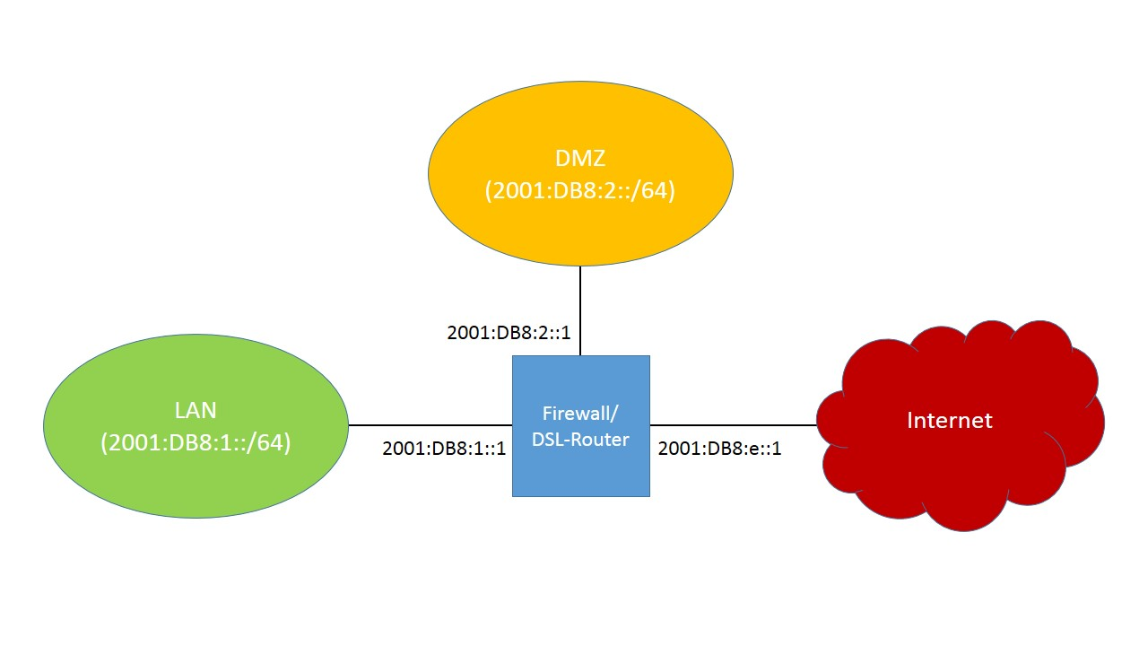
Das Szenario
Copyright © 2014 Eric Amberg IPv6-Basisregelwerk mit ip6tables

Slide 10
Das Szenario
Anforderungen an die Internet-Firewall:
Schutz der internen Systeme vor Angriffe aus dem Internet
Schutz des Servers in der DMZ:
Webserver
Mailserver
Zugriffskontrolle auf die Firewall selbst:
DNS-Server für das LAN
DHCP-Server für das LAN
Remote-Administration via SSH und HTTPS
Management via SNMP
Copyright © 2014 Eric Amberg IPv6-Basisregelwerk mit ip6tables

Slide 11
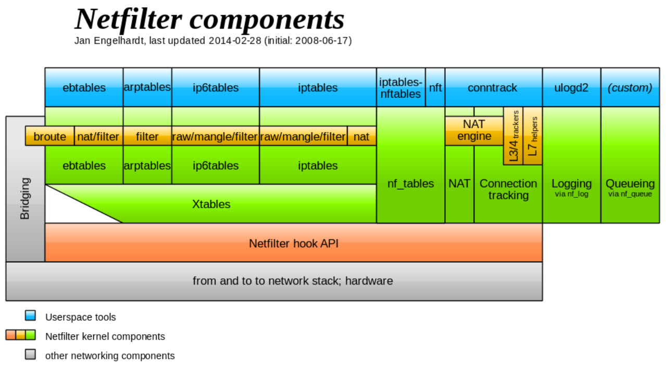
Das Netfilter-Framework
Wichtige Bestandteile:
ebtables: Ethernet Bridging
arptables: MAC-Filter
iptables: IPv4-Filter
ip6tables: IPv6-Filter
nftables: Nachfolger der *tables
conntrack: Verbindungsverfolgung
ulogd2: Eventbenachrichtigung
Copyright © 2014 Eric Amberg IPv6-Basisregelwerk mit ip6tables

Slide 12
Was ist ip6tables?
Kernel-Modul
ip6_tables
Administration und Steuerung
Userspace-Programm
ip6tables
Schnittstelle zwischen dem Administrator und dem Kernel
Regeln für IPv6-Filterung
Syntax analog zu iptables für IPv4
Erweiterbar durch Module
seit Kernel 2.6.20 mit Conntrack
Linux-Kernel
Copyright © 2014 Eric Amberg IPv6-Basisregelwerk mit ip6tables

Slide 13
Wie funktioniert ip6tables?
RTFM: http://ipset.netfilter.org/ip6tables.man.html
Regelbeispiele:
ip6tables –P INPUT DROP
ip6tables –A INPUT –i lo –j ACCEPT
ip6tables -A INPUT -s 2002::/16 -j DROP
ip6tables -A INPUT -m state --state ESTABLISHED,RELATED -j ACCEPT
ip6tables -A INPUT -i $LAN_IF -s $LAN_NET -p tcp -m multiport \ --dport 22,80,443 -j ACCEPT
ip6tables -A FORWARD ! -i eth1 -p icmpv6 --icmpv6-type 128 -j ACCEPT
Copyright © 2014 Eric Amberg IPv6-Basisregelwerk mit ip6tables

Slide 14
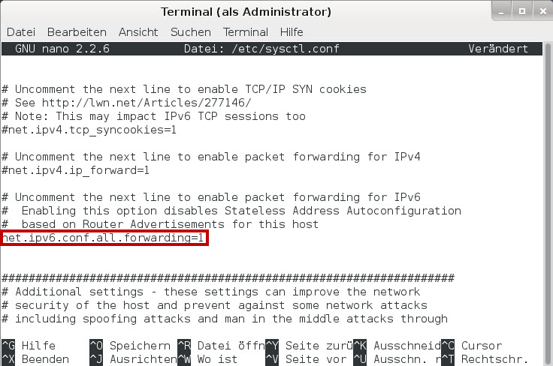
Routing aktiviert?
sysctl -w net.ipv6.conf.all.forwarding=1
Copyright © 2014 Eric Amberg IPv6-Basisregelwerk mit ip6tables

Slide 15
Auf was kommt es an?
Eigenständige Firewall-Plattform oder IPv4 und IPv6 auf einer Plattform?
Fundiertes Know-how über IPv6 -> größte Fehlerquelle!
Kein NAT – die Firewall muss alles abfangen!
Antispoofing -> erlaubte Adressbereiche definieren
Tunnel-Mechanismen -> unerwünschten Tunnel-Traffic filtern
ICMPv6-Typen -> sauber filtern
Copyright © 2014 Eric Amberg IPv6-Basisregelwerk mit ip6tables

Slide 16
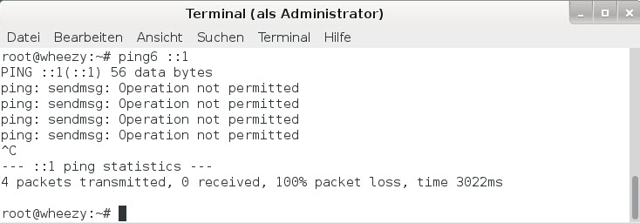
Das Regelwerk vorbereiten
# Interface-Definitionen
WAN_IF=eth1
LAN_IF=eth0
DMZ_IF=eth2
LAN_NET=2001:db8:1::/64
DMZ_NET=2001:db8:2::/64
# Das Regelwerk loeschen
ip6tables -F
# Eine Policy definieren
ip6tables -P INPUT DROP
ip6tables -P FORWARD DROP
ip6tables -P OUTPUT DROP
# Loopback-Kommunikation erlauben
ip6tables -A INPUT -i lo -j ACCEPT
ip6tables -A OUTPUT -o lo -j ACCEPT
Copyright © 2014 Eric Amberg IPv6-Basisregelwerk mit ip6tables

Slide 17
Stateful-Inspection
Conntrack-Modul: CONFIG_NF_CONNTRACK_IPV6
# Stateful-Inspection aktivieren
ip6tables -A INPUT -m state --state ESTABLISHED,RELATED -j ACCEPT
ip6tables -A FORWARD -m state --state ESTABLISHED,RELATED -j ACCEPT
ip6tables -A OUTPUT -m state --state ESTABLISHED,RELATED -j ACCEPT
Copyright © 2014 Eric Amberg IPv6-Basisregelwerk mit ip6tables

Slide 18
Anti-Spoofing
Schutz vor gefälschten IPv6-Adressen (Spoofing) durch:
Definition der betreffenden Interfaces in der Regel
+
Verwerfen von Traffic mit Absenderadressen an falschen Interfaces
# Antispoofing
ip6tables -A INPUT ! -i lo -s ::1/128 -j DROP
ip6tables -A INPUT -i $WAN_IF -s FC00::/7 -j DROP
ip6tables -A FORWARD -s ::1/128 -j DROP
ip6tables -A FORWARD -i $WAN_IF -s FC00::/7 -j DROP
Copyright © 2014 Eric Amberg IPv6-Basisregelwerk mit ip6tables

Slide 19
IPv6-Tunnel-Traffic
Tunnel-Technologien:
6to4: 2002::/16
Teredo: 2001:0::/32
ISATAP: Protocol 41
# Tunnel-Praefixe blocken (ip6tables)
ip6tables -A INPUT -s 2002::/16 -j DROP
ip6tables -A INPUT -s 2001:0::/32 -j DROP
ip6tables -A FORWARD -s 2002::/16 -j DROP
ip6tables -A FORWARD -s 2001:0::/32 -j DROP
# IPv6 in IPv4 blocken (iptables)
iptables -A INPUT -p 41 -j DROP
iptables -A FORWARD -p 41 -j DROP
Copyright © 2014 Eric Amberg IPv6-Basisregelwerk mit ip6tables

Slide 20
Administration muss sein
Administration via:
SSH: Port 22/tcp
HTTPS: Port 443/tcp
SNMP: Ports
161/udp + 162/udp
# Administration
ip6tables -A INPUT -i $LAN_IF -s $LAN_NET -p tcp -m multiport \
--dport 22,443 -j ACCEPT
# SNMP-Get von der Management-Station
ip6tables –A INPUT –i $LAN_IF –s $LAN_NET –p udp --dport 161 –j ACCEPT
# SNMP-Traps von der Firewall
ip6tables –A OUTPUT –o $LAN_IF –d $LAN_NET –p udp --dport 162 –j ACCEPT
Copyright © 2014 Eric Amberg IPv6-Basisregelwerk mit ip6tables

Slide 21
DNS-Traffic
DNS kann über die folgenden Wege genutzt werden:
Gateway als DNS-Server
DNS-Server im LAN
DNS-Server im Internet
# DNS-Traffic (Firewall als DNS-Server)
ip6tables -A INPUT -i $LAN_IF -s $LAN_NET -p udp --dport 53 -j ACCEPT
ip6tables -A OUTPUT -p udp --dport 53 -j ACCEPT
# DNS-Traffic vom LAN ins Internet
ip6tables -A FORWARD -i $LAN_IF -s $LAN_NET -p udp --dport 53 -j ACCEPT
Copyright © 2014 Eric Amberg IPv6-Basisregelwerk mit ip6tables

Slide 22
Web- und Mail-Traffic
Typischer Traffic:
LAN-Clients
DMZ-Server
# Web und Mail aus dem LAN
ip6tables -A FORWARD -i $LAN_IF -s $LAN_NET -p tcp -m multiport --dport 25,80,443 -j ACCEPT
# Mail aus der DMZ
ip6tables –A FORWARD –i $DMZ_IF –s $DMZ_NET –p tcp --dport 25 –j ACCEPT
# Web und Mail aus dem Internet
ip6tables -A FORWARD -i $WAN_IF -s 2000::/3 -d $DMZ_NET -p tcp -m multiport --dport 25,80,443 -j ACCEPT
Copyright © 2014 Eric Amberg IPv6-Basisregelwerk mit ip6tables

Slide 23
Und was ist mit ICMPv6?
ICMPv6 ist gefährlich! … wirklich?
Am besten alles sperren?
Neighbor Discovery
Statusmeldungen
Router Discovery
Fehlermeldungen
Path MTU Discovery
Renumbering
http://www.iana.org/assignments/icmpv6-parameters/icmpv6-parameters.xhtml
Copyright © 2014 Eric Amberg IPv6-Basisregelwerk mit ip6tables

Slide 24
ICMPv6 und die Firewall
ICMPv6 ist integraler Bestandteil von IPv6!
INPUT/OUTPUT-Chain
FORWARD-Chain
Weitere ICMPv6-Typen
Neighbor Discovery
Neighbor Solicitation (Typ 135)
Neighbor Advertisement (Typ 136)
Path MTU Discovery
Packet Too Big (Typ 2)
Multicast Listener Discovery (MLD)
(Typen 130, 131 und 132)
Weitere Fehlermeldungen
Destination Unreachable (Typ 1)
Time Exceeded (Typ 3)
Parameter Problem (Typ 4)
Router Discovery
Router Solicitation (Typ 133)
Router Advertisement (Typ 134)
Redirect (Typ 137)
Mobile IPv6
(Typen 144 bis 147)
Path MTU Discovery
Packet Too Big (Typ 2)
Ping von intern (?)
Echo Request (Typ 128)
Echo Reply (Typ 129)
Ping von intern (?)
Echo Request (Typ 128)
Echo Reply (Typ 129)
Copyright © 2014 Eric Amberg IPv6-Basisregelwerk mit ip6tables

Slide 25
ICMPv6 filtern
Beispiel-Regeln:
# Ping-Request von Firewall, LAN und DMZ
ip6tables -A OUTPUT -p icmpv6 --icmpv6-type 128 -j ACCEPT
ip6tables -A FORWARD ! -i $WAN_IF -p icmpv6 --icmpv6-type 128 -j ACCEPT
# Ping-Request auf Firewall von LAN und DMZ
ip6tables -A INPUT ! –i $WAN_IF -p icmpv6 --icmpv6-type 128 -j ACCEPT
# Neighbor Discovery ein- und ausgehend
ip6tables -A INPUT -p icmpv6 --icmpv6-type 135 -j ACCEPT
ip6tables -A INPUT -p icmpv6 --icmpv6-type 136 -j ACCEPT
ip6tables -A OUTPUT -p icmpv6 --icmpv6-type 135 -j ACCEPT
ip6tables -A OUTPUT -p icmpv6 --icmpv6-type 136 -j ACCEPT
Copyright © 2014 Eric Amberg IPv6-Basisregelwerk mit ip6tables

Slide 26
NFtables – der iptables-Nachfolger
Fakten zu ip(6)tables:
wird seit 13 Jahren eingesetzt
nutzt komplizierte Regel-Syntax
zeigt Performance-Schwächen
enthält viel redundanten Code (Flickwerk)
liefert wenig übergreifende Subkomponenten
Projekt ist schwierig zu warten
Fakten zu NFtables:
ist seit Kernel 3.13 integriert
nutzt intuitive Regel-Syntax
ist performanter als iptables (VM innerhalb des Kernels)
übergreifende und einheitliche Subkomponenten
flexibler Code, einfach zu warten
bietet Kompatibilität zu iptables
Copyright © 2014 Eric Amberg IPv6-Basisregelwerk mit ip6tables

Slide 27
nft – das Frontend zu NFtables
Beispiel-Regeln:
# Neighbor-Discovery eingehend erlauben
nft add rule ip6 filter input icmpv6 type nd-neighbor-solicit accept
nft add rule ip6 filter input icmpv6 type nd-router-advert accept
# Telnet, HTTP und HTTPS eingehend erlauben
nft add rule ip6 filter input tcp dport {telnet, http, https} accept
# SSH-Forwarding verbieten und protokollieren
nft add rule ip6 filter forward tcp dport 22 log drop
# Kommunikation durch die FW zu 192.168.1.0/24 verbieten und zählen
nft add rule ip6 filter forward ip daddr 192.168.1.0/24 counter drop
Copyright © 2014 Eric Amberg IPv6-Basisregelwerk mit ip6tables

Slide 28
IPv6-Basisregelwerk mit ip6tables
Vielen Dank für Ihre Aufmerksamkeit!
Fragen
Copyright © 2014 Eric Amberg IPv6-Basisregelwerk mit ip6tables

